Slide 1
Пазлы. Развиваемся, играя.

Slide 2
Что такое пазлы?
Пазл или паззл (от англ. jigsaw puzzle) — игра-головоломка, представляющая собой мозаику, которую необходимо составить из множества фрагментов рисунка различной формы. Пазл это самая доступная игрушка, развивающая логическое мышление, память, внимание и воображение.

Slide 3
История создания.
Исторически игра пазлы (паззлы) появилась как обучающая и развивающая внимание. Ее придумал лондонский торговец географическими картами, Джон Спилсбери в 1761 году. Он наклеивал гравюры географических карт, которые были в его лавке, на пластины из красного дерева или ливанского кедра, а затем разрезал на кусочки причудливой формы. Паззлы, изготовленные по такой технологии, были чрезвычайно дорогими, но пользовались большой популярностью, поскольку это был достаточно простой и интересный способ освоить сложную науку географию. Пока ученик складывал отдельные пазлы в цельную картину, он изучал и запонимал геогафические карты.

Slide 4
С какого возраста
можно покупать пазлы
ребенку?
Ребенок будет готов к игре с того момента, когда она станет ему интересной. Разумеется, что на каждой упаковке с деталями написано, с какого возраста можно давать в руки подобные детали детям. Это связано с тем, что дети в раннем возрасте все пробуют на вкус. Главное – это учитывать особенности пазлов и их соответствие годам ребенка. Например, двенадцатимесячному крохе будут безразличны тяжелые и замысловатые картинки, но складывание простых и ярких интересных изображений с минимальным количеством деталей может стать любимым занятием.

Slide 5
Детки, которым исполнилось три годика, обычно уже в достаточной степени владеют мастерством собирания самых простых пазлов. Именно в таком возрасте родители могут усложнять головоломки, предлагая малышу рисунки, состоящие из большего количества деталей. Минимальное число деталей для такой возрастной категории стоит на отметке 20 составляющих.

Slide 6
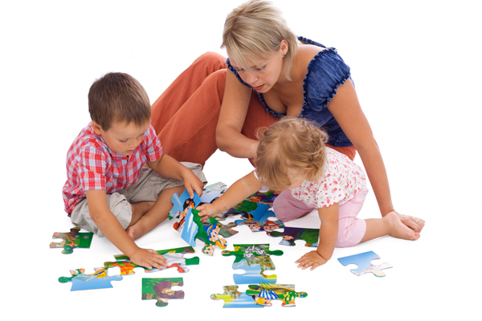
Играем вместе
Очень важными моментами выступает процесс организации самой игровой деятельности с пазлами. Так, деткам, которые впервые сталкиваются с мозаикой, скорее всего, понадобится подсказка взрослых. Отличным развивающим характером будет обладать придуманная совместно с малышом история по картинке, которую он собирает. Многие детки лучшей похвалой считают помещение составленной мозаики в рамочку или под стекло.

Slide 7
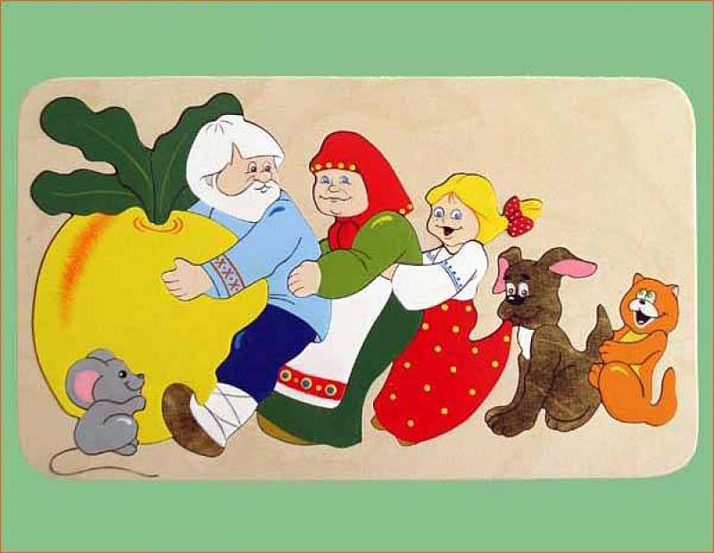
Как выбрать?
Пазлы с контурами и рамочками – превосходные варианты для малышей самого маленького возраста. Первое время такие контуры или подложки будут использоваться как руководство к складыванию изображения, первая помощь и подсказка.

Slide 8
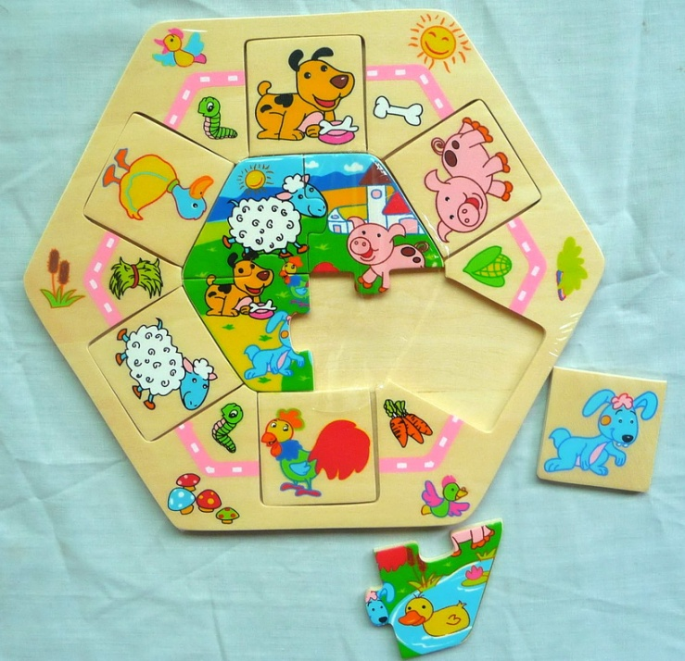
Элементы пазлов, особенно для маленьких деток, нужно выбирать из твердых и долговременных безопасных материалов, которые просто крепятся между собой. Будьте внимательны с головоломками из деревянных материалов: их срезы и боки должны быть гладкими, отполированными и без каких-либо выступов, которые не только усложняют работу над пазлом, но и являются довольно опасными.

Slide 9
Учитывайте, что малышу сложно работать с мелкими деталями, поэтому они обязаны быть большого размера.

Slide 10
Оптимальные цвета пазлов для маленьких деток – яркие и контрасные варианты, состоящие из четырех-шести тонов (оттенки и переходы красок усложняют сборку пазла)

Slide 11
Почему полезно
собирать пазлы?
Собирание пазлов отлично развивает логическое мышление, способность концентрировать внимание, память, воображение, мелкую моторику руки , а значит, тренирует речевые центры и учит правильно воспринимать связь между частью и целым. Вырабатывают старательность, настойчивость и силу воли. В общем, по своему благотворному влиянию вещь просто незаменимая. Можно сказать, сродни лекарству для мозга. Только цветное и многоразового использования.

Slide 12
Ученые говорят о том, что дети, которые в юном возрасте собирали пазлы, во взрослом возрасте будут обладать высоким уровнем усидчивости и у них будет напор, с которым никто не сможет справиться.

Slide 13
Приятного складывания
пазлов!

